Slide 1
Coloranți sintetici
Ala Marius

Slide 2
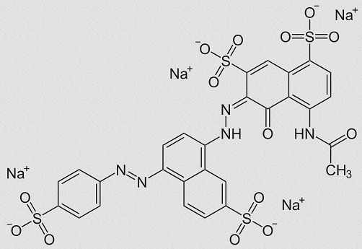
Negru briliant – E151
  Colorant alimentar negru sub formă de pudră sau granule ,fară miros. Foarte solubil in apă. E151 sau negru briliant BN sau negru PN, este un colorant negru, sintetic, azotic, care se obtine din acidul [ (sulfo-4fenilazo-1) -4` sulfo 7` naftilazo 1`] hidroxi-1-acetil 8 naftalin disulfonic 3, 5. [1]

Slide 3
Negru briliant – E151
Doza maximă zilnică pentru E151 este de 5 mg/kg.
E151 poate produce reacții alergice, în special în cazul persoanelor sensibile la aspirină. De asemenea, în cazul persoanelor care suferă de astmă poate agrava simptomele.Poate provoca hiperactivitate și lipsă de concetrare.
E151 poate fi întâlnit în bomboane, prăjituri, înghețată, muștar, pastă de pește, gem și dulceață de fructe roșii, băuturi alcoolice, sucuri, sosuri, supe, caviar etc. [2]

Slide 4
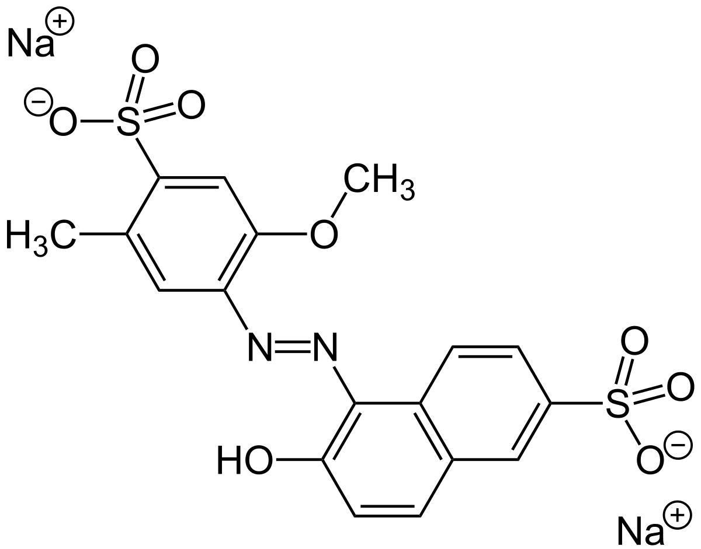
Roșu Allura – E129
Roșu allura AC . este un aditiv sintetic sub formă de pulbere de culoare roșu-închis. De obicei, este o sare de sodiu, dar poate fi, de asemenea, folosit ca săruri de calciu și potasiu.
Roșu allura a fost inițial fabricat din gudron de carbune, dar acum este realizat în cele mai multe cazuri, din petrol.
Doza zilnică admisă pentru consumul uman este de până la 7 mg/kg
Din cauza că este un colorant azoic, cu potenţial toxic recunoscut, poate produce intoleranţă la persoanele sensibile la salicilaţi. Ca eliberator de histamină, poate intensifica simptomele caracteristice astmului.
Este admis a se folosi într-o gamă diversă de produse, cum sunt: băuturile alcoolice şi nealcoolice, produse conservate din fructe şi legume, deserturi pe bază de grăsimi, fructe sau lapte, prăjituri, biscuiţi, napolitane. [3]

Slide 5
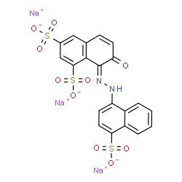
Ponceau 4R – E124a
Colorant sintetic azotic obținut prin sinteza chimică. Este de culoarea roșie , foarte solubil în apă.
Doza maximă zilnică pentru E124a (Rosu Ponceau 4R, Rosu de cosenila A) este de 0.7 - 4 mg/kg.
Deoarece este un colorant azoic, poate genera intoleranţă la persoanele intolerante la salicilaţi. În plus, fiind un eliberator de histamină, poate intensifica simptomele astmului.
  E124a poate fi folosit în mai multe produse: băuturi alcoolice și nealcoolice , cârnaţi uscaţi, gemuri, jeleuri, marmelade şi alte produse din fructe. [4]

Slide 6
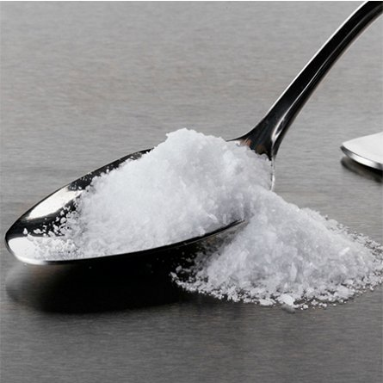
Dioxid de Titan – E171
  Formula chimica TiO2
  Aditiv alimentar, un colorant alb din categoria coloranţilor naturali de origine minerală, care are capacitatea de a colora produsele alimentare in alb. Se prezinta sub formă de pudră albă amorfa si este o substanta insolubila in apa.
  E 171 si este considerat inofensiv pentru sănătate. face parte totusi din categoria E-urilor suspecte. ca nu exista rezultate ale unor studii detaliate asupra acestui aditiv. De aceea nu este cunoscuta cu exactitate actiunea dioxidului de titan asupra organismului uman pentru a putea trage concluzii foarte clare.
  Nu au fost semnalate efecte secundare la cantităţile folosite în alimente.
  Aditivul se utilizează in patiserie si cofetarie , uma de mestecat , iaurturi si sosuri , drajeuri, capsule, pasta de dinti, in diverse produse farmaceutice [5]

Slide 7
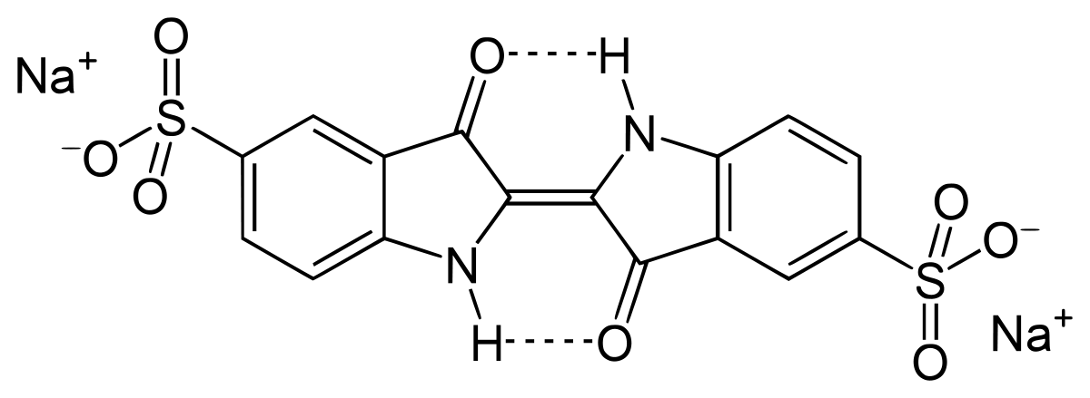
Indigotina – E132
Este un aditiv sintetic , o sare disodică a acidului indigo-5,5'-disulfonic , derivată din indigo prin sulfonare aromatică, care face compusul solubil în apă. Sub formă de pulbere sau granule de culoarea albastru închis.
Colorantul E132 este utilizat în industria alimentară. Se folosește pentru colorarea băuturilor răcoritoare produse în recipiente de sticlă, precum și a înghețatei. Aditivul se adaugă produselor în timpul preparării biscuiților uscați, a produselor de patiserie, a cofetăriei și a deserturilor. De asemenea, acest colorant este utilizat singur sau cu alți coloranți pentru a colora lichiorurile. Doza de substanță în multe produse nu trebuie să depășească 0,5 g / kg.
E132 are un efect negativ asupra corpului uman, provocând, în primul rând, reacții alergice, provocând atacuri de sufocare. Dacă procesul tehnologic este încălcat, atunci E-132, dar afectează sănătatea umană, provoacă stări de rău, greață și perturbarea inimii. Există o versiune conform căreia indigotina este cancerigenă, dar experimentele efectuate pe șobolani nu au confirmat această versiune.
Folosit ca indicator , soluția de 0.2% este albastră la pH=11.4 și galbenă la pH=13

Slide 8
Bibliografie
  [1] - https://rum.activehealthrt.com/e151-pishhevaja-dobavka.php
[2] - http://cesamancam.ro/negru-briliant-e151.html
[3] - https://www.infocons.ro/ro/dictionar/ro%C5%9Fu-allura-ac
[4] - https://www.tocilar.ro/industria-alimentara/ponceau-4r-rosu-cosenila-a-e124a-43661
[5] - https://www.cofetarulistet.ro/coloranti-materii-prime-decoruri-alimentare/ingrediente-materiale-adaos/dioxid-de-titan-/-colorant-pigment-alb-artificial-e171-250-gr-biossidotitanio.html
[6] - https://dukan-menu.com/supplement/e132.htm

